Slide 1
TÉCNICA QUIRÚRGICA 2023
RESECCIONES PULMONARES
Dra. Margarita Aldunate Riedemann

Slide 2
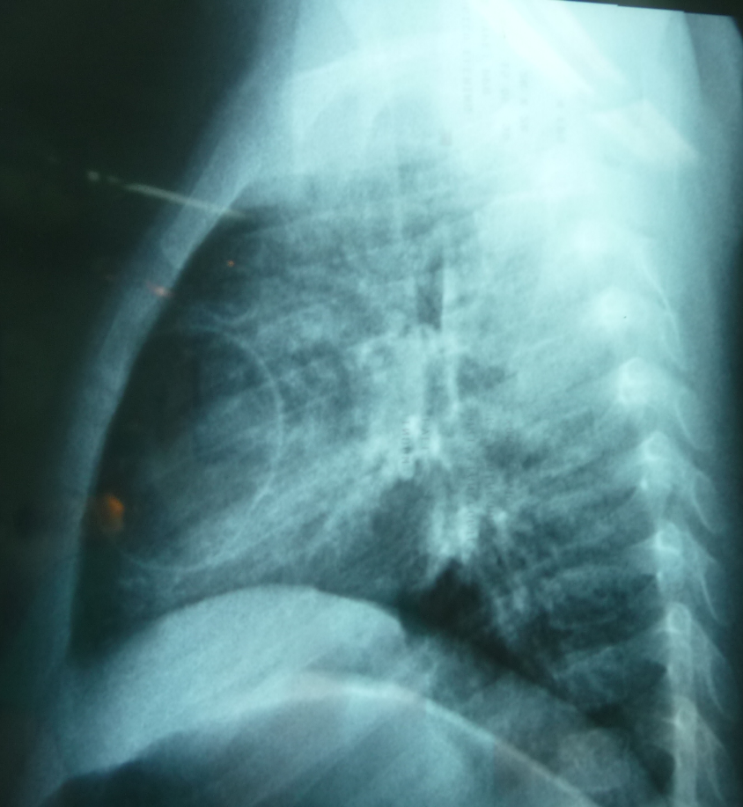
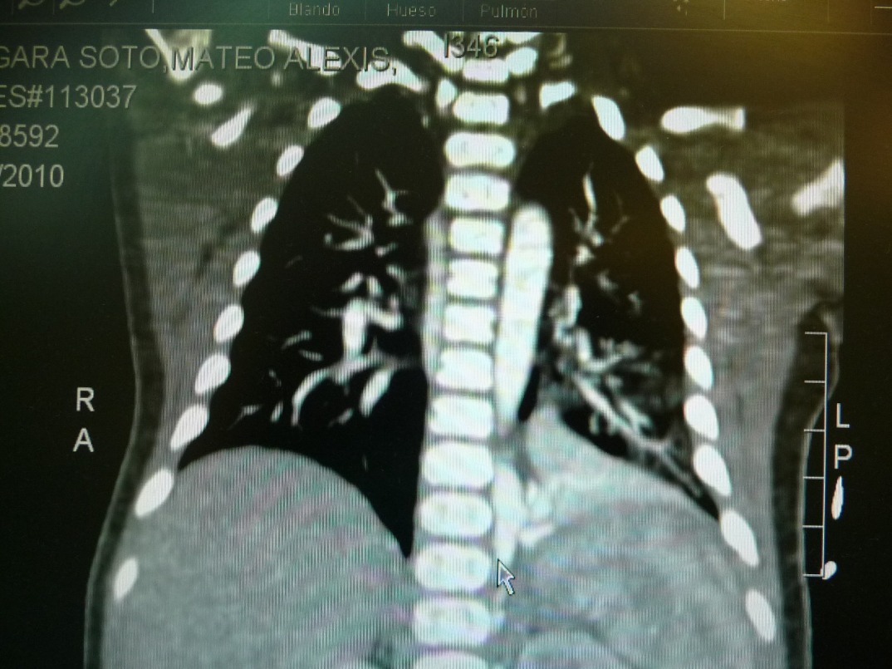
Resecciones pulmonares Toracotomía, Toracoscopía, VATS,
Secuestro pulmonar
Malformación adenomatoide
Quiste broncógeno
Enfisema lobar congénito
Atelectasias
Bronquiectasias
Hidatidosis
Metástasis
Biopsias

Slide 3
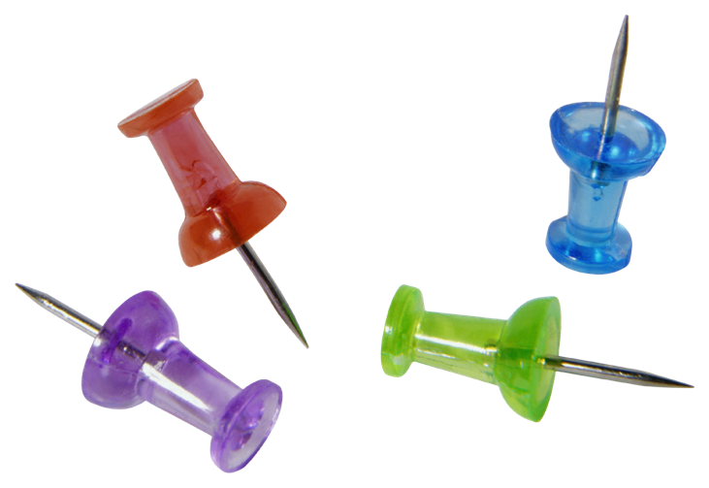
ANTES DE OPERAR
Imágenes actualizadas
Exámenes preoperatorios
Consentimiento informado
Cama en UTI
Instrumental quirúrgico
Drenaje y trampa
Posición del paciente
Cirujano calificado
La cirugía está hecha de detalles

Slide 4
INSTRUMENTAL QUIRÚRGICO
Separador de Finocheto
Ayudante

Slide 5
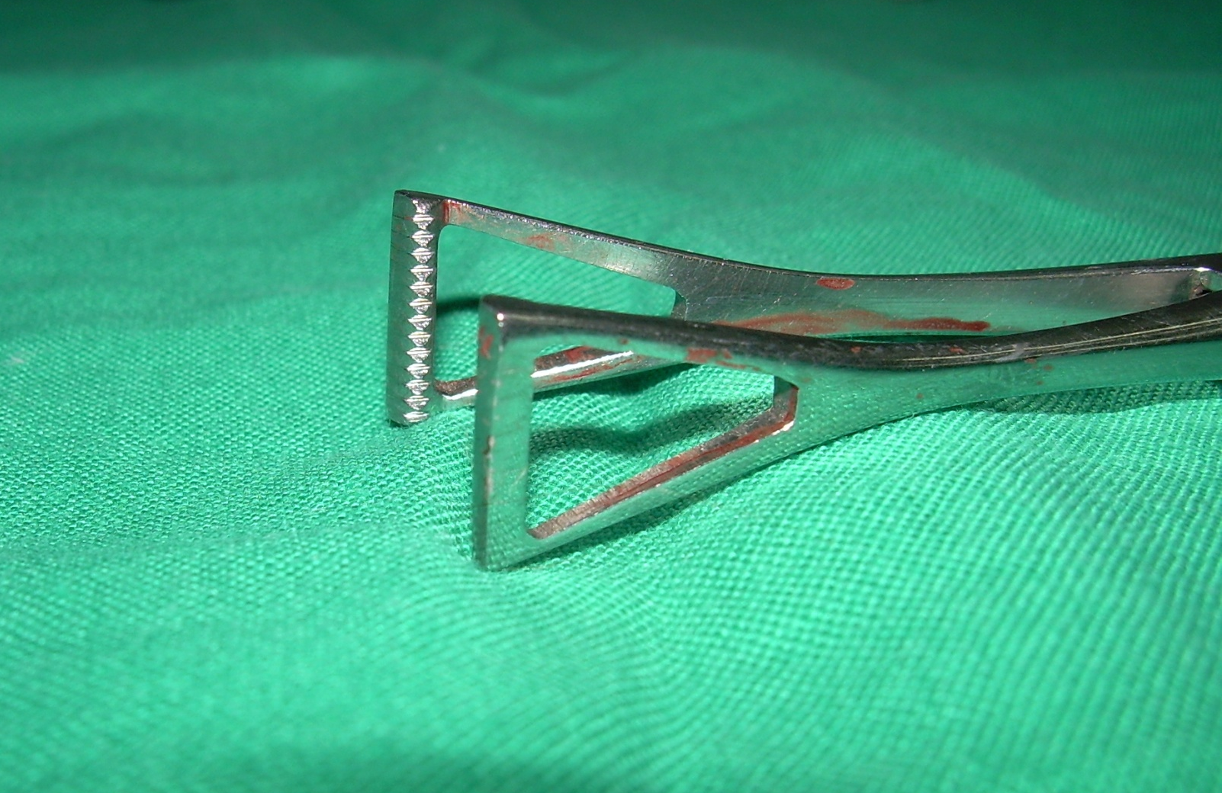
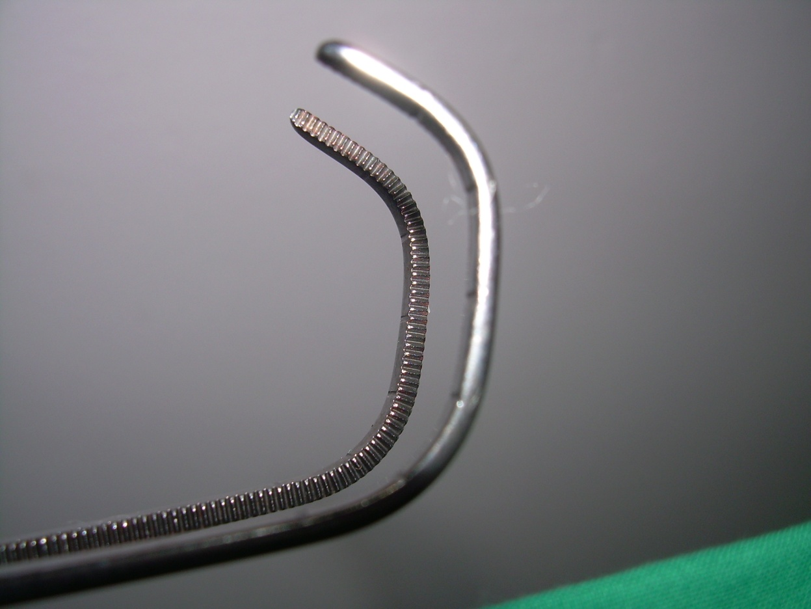
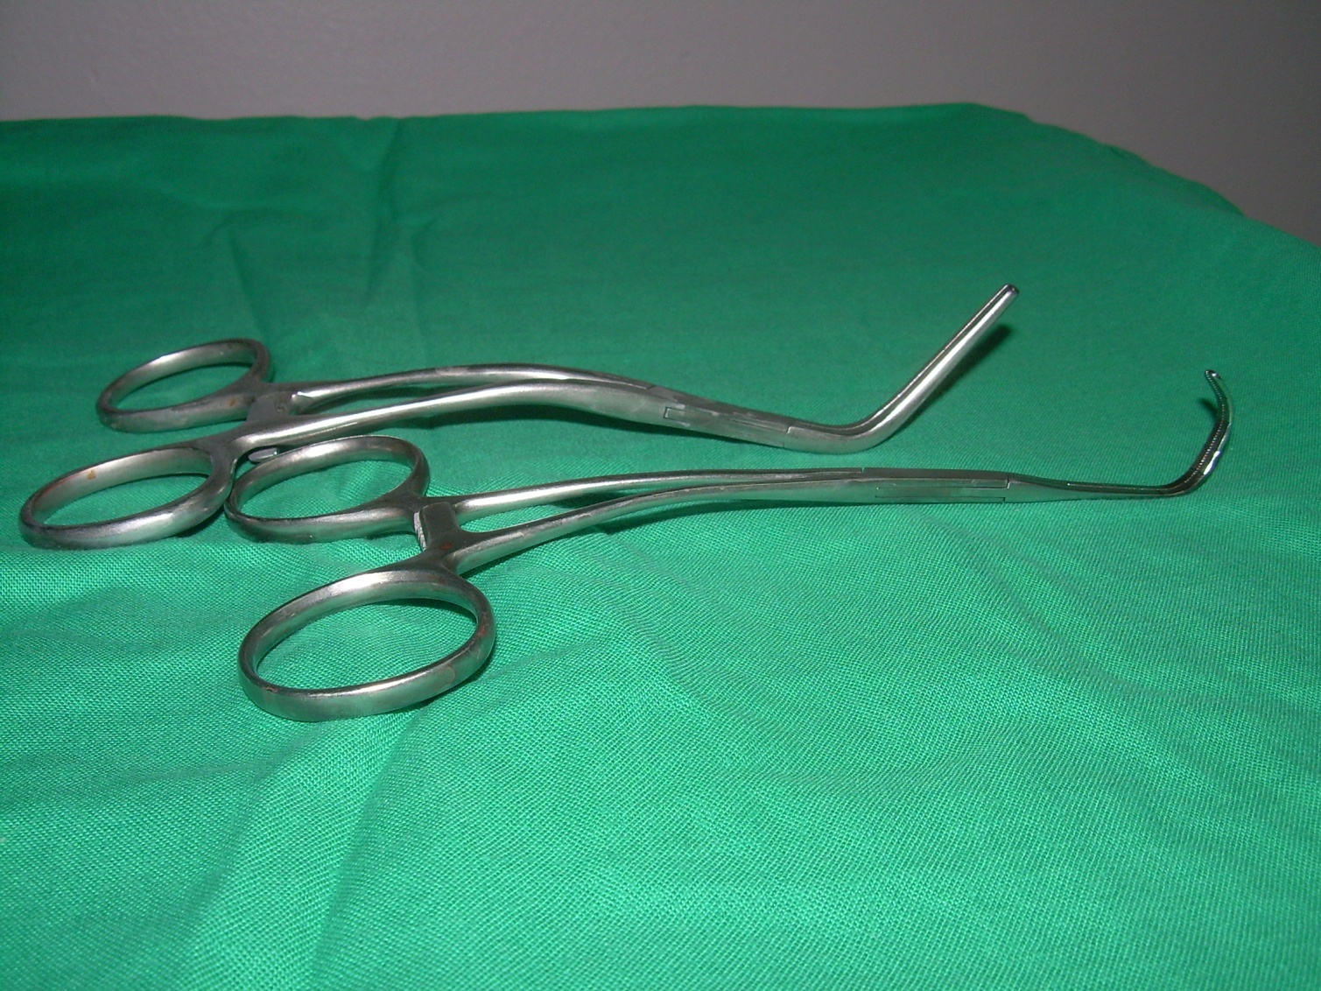
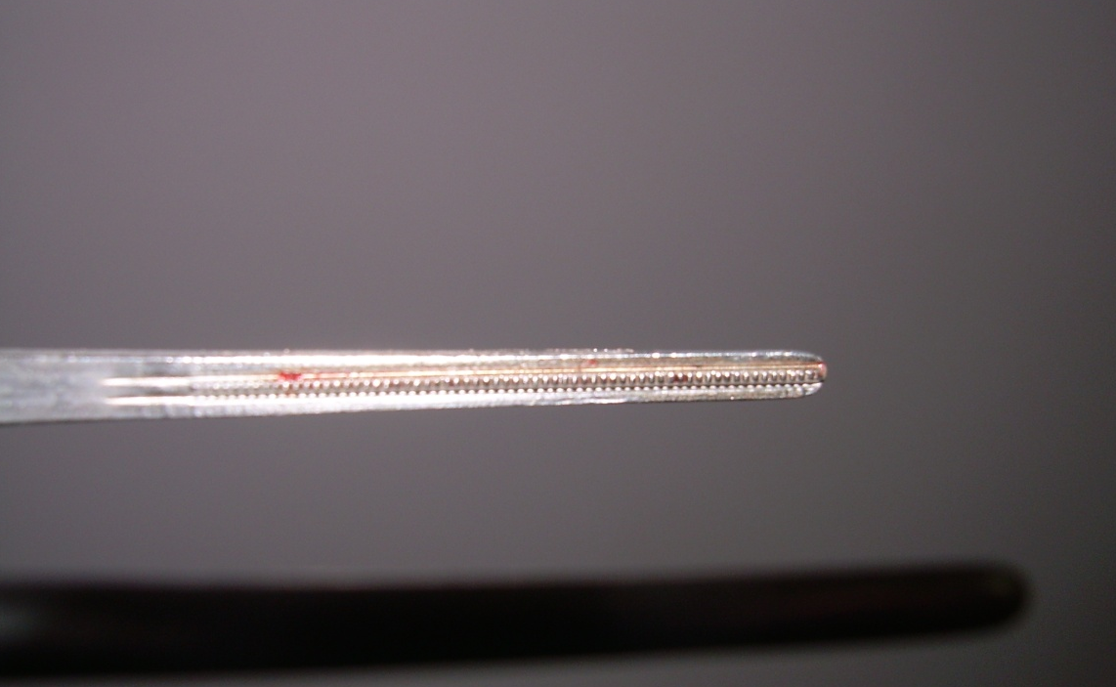
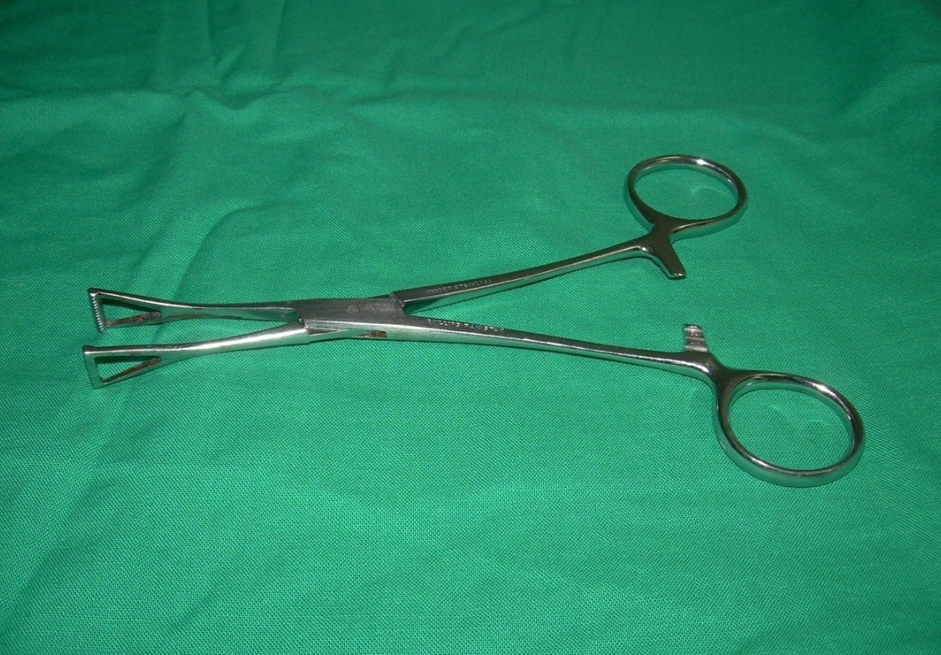
INSTRUMENTAL QUIRÚRGICO
Pinzas de pulmón (Duval)
Pinzas vasculares ( DeBakey)
No para tomar agujas!
Clamps vasculares
No para bronquio o intestino

Slide 6
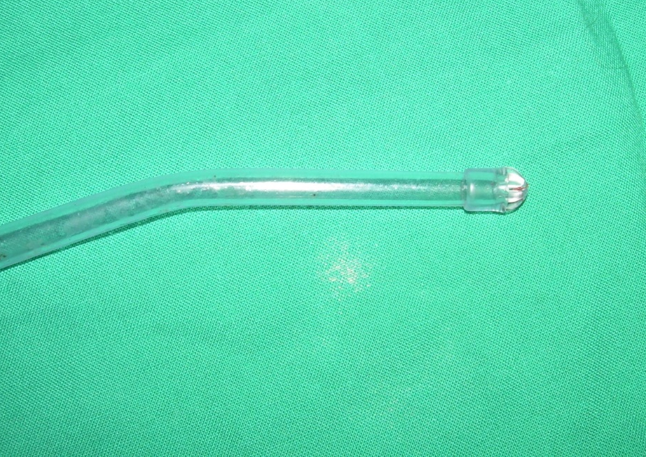
INSTRUMENTAL QUIRÚRGICO
Alargador de electro
Aspirador tipo Yankauer

Slide 7
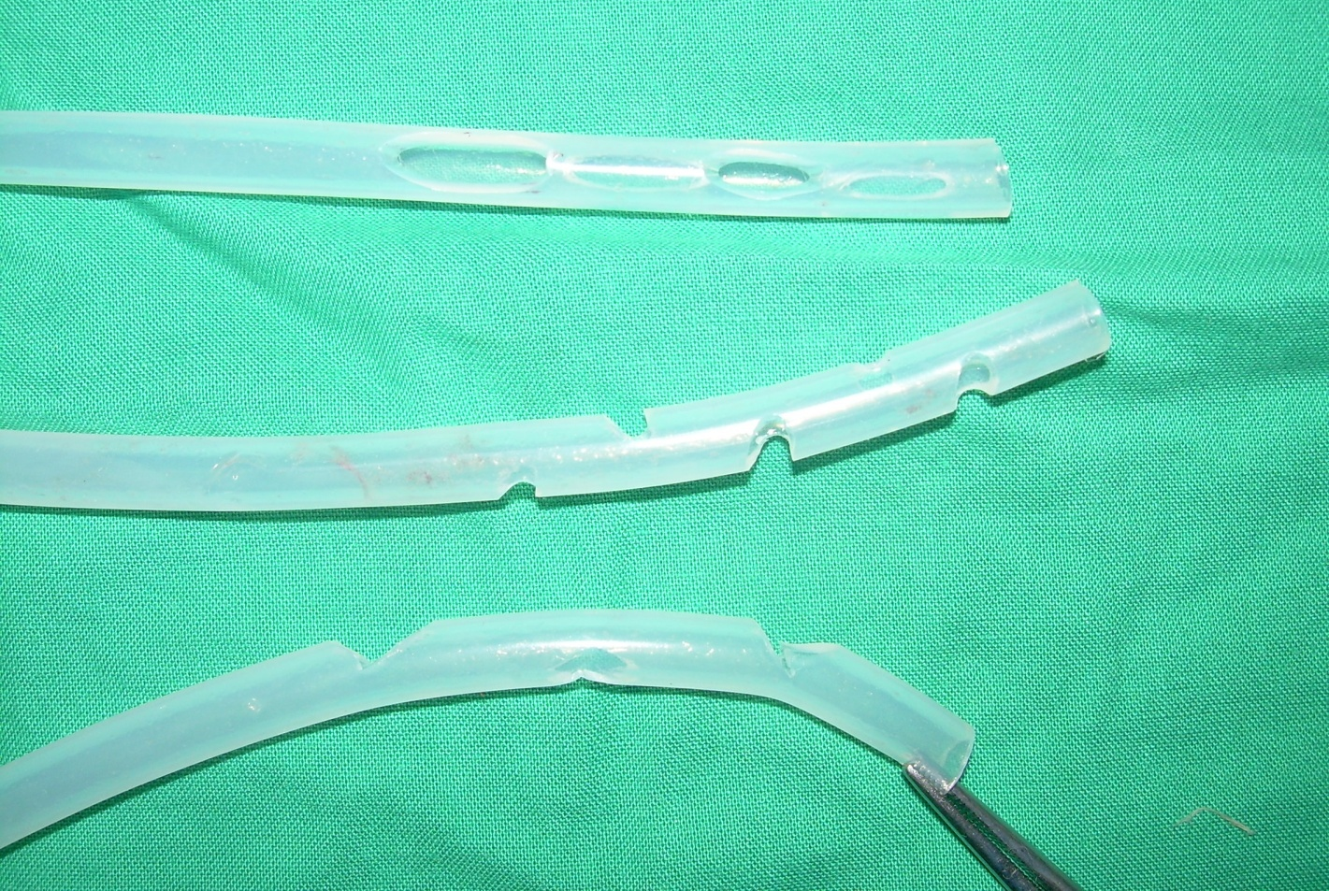
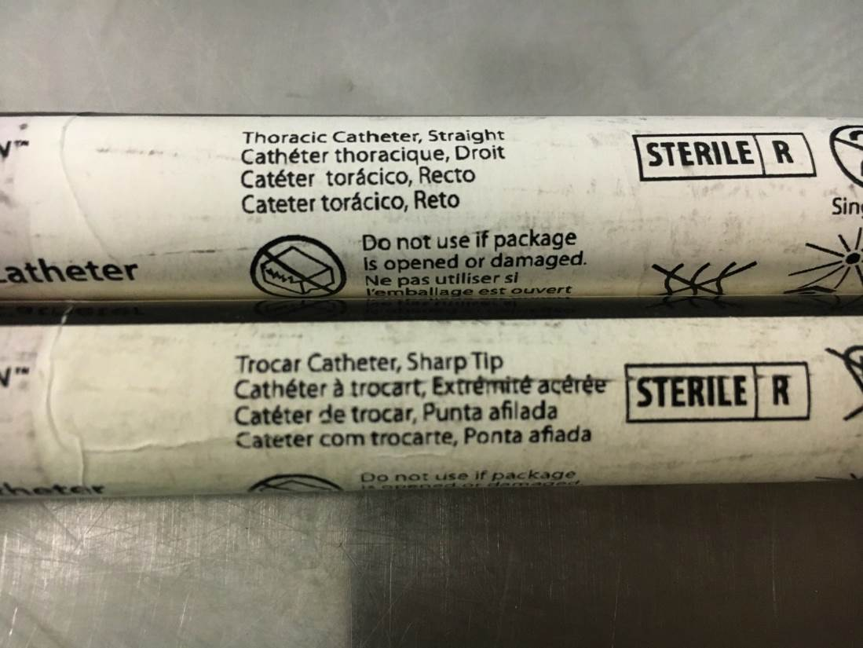
Drenajes
X

Slide 8
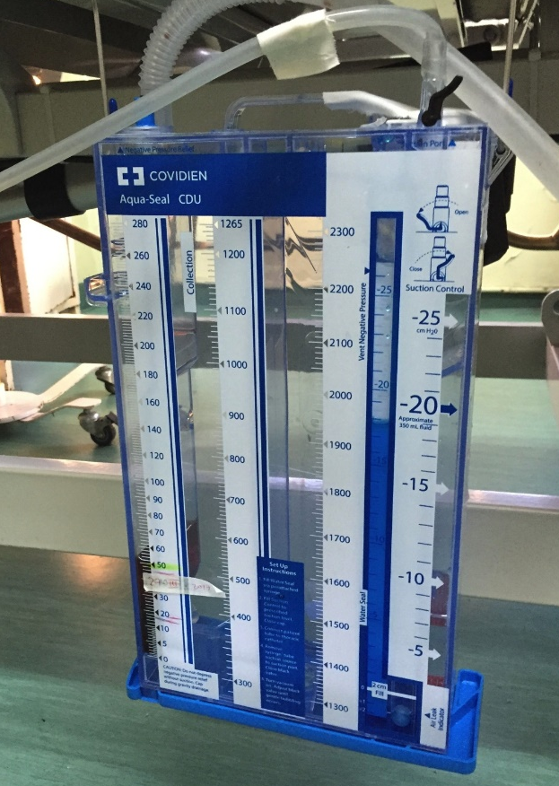
trampas
Trampa simple
Con aspiración
Integrado

Slide 9
POSICIÓN DEL PACIENTE
Decúbito lateral, lado enfermo arriba
Protección zonas de apoyo
Rollo bajo la axila
Fijación con tela
Catéteres accesibles
Espacio para el drenaje
Cirujano por dorsal
Placa de electrobisturí

Slide 10
VIAS DE ACCESO
Toracotomía pósterolateral
Toracotomía axilar
Videotoracoscopía

Slide 11
TIPOS DE RESECCIÓN
Biopsia pulmonar
Segmentectomía
Lobectomía
Neumonectomía

Slide 12
TORACOTOMÍA PÓSTEROLATERAL
Incisión arciforme
Mamila, escápula, columna
Piel, celular, fascia
Dorsal ancho, serrato
Músculos intercostales
Pleura (“ suelta el pulmón”)
2
3
4
5

Slide 13
TORACOTOMÍA HECHA
Revise la anatomía
Confirme diagnóstico

Slide 14
TORACOTOMÍA HECHA
Libere adherencias
Recuerde planificación
1.- Arteria del secuestro

Slide 15
TORACOTOMÍA HECHA
Libere adherencias
Recuerde planificación
1.- Arteria del secuestro
2.- Arteria pulmonar
3.-Vena pulmonar
4.- Bronquio

Slide 16
ARTERIA PULMONAR
Anatomía normal
Variantes anatómicas
Disección paralela al vaso
Ver las “ patas”
Ligadura en pantalón
Sutupack de Vicryl
Clips ?
Sección con tijera o bisturí
Ligasure?

Slide 17
ARTERIA PULMONAR L.S.D.
L.S.D.: pleura hiliar anterosuperior y luego cisura
Mucha variación anatómica

Slide 18
ARTERIA PULMONAR l.s.i.
L.S.I.: pleura hiliar anterosuperior y luego cisura

Slide 19
ARTERIA PULMONAR l.s.i.

Slide 20
ARTERIA PULMONAR Lóbulos inferiores

Slide 21
VENA PULMONAR
V.P. superior por cara anterior de pleura hiliar superior
Drena lób. superior y medio
V.P. inferior en ligamento pulmonar
Drena lób. inferior
Ver las “ patas”
Ligadura en pantalón
Sutupack de Vicryl
Punto de nylon con aguja vascular
Sección con tijera o bisturí
Cuidado con la arteria atrás
y rama escondida

Slide 22
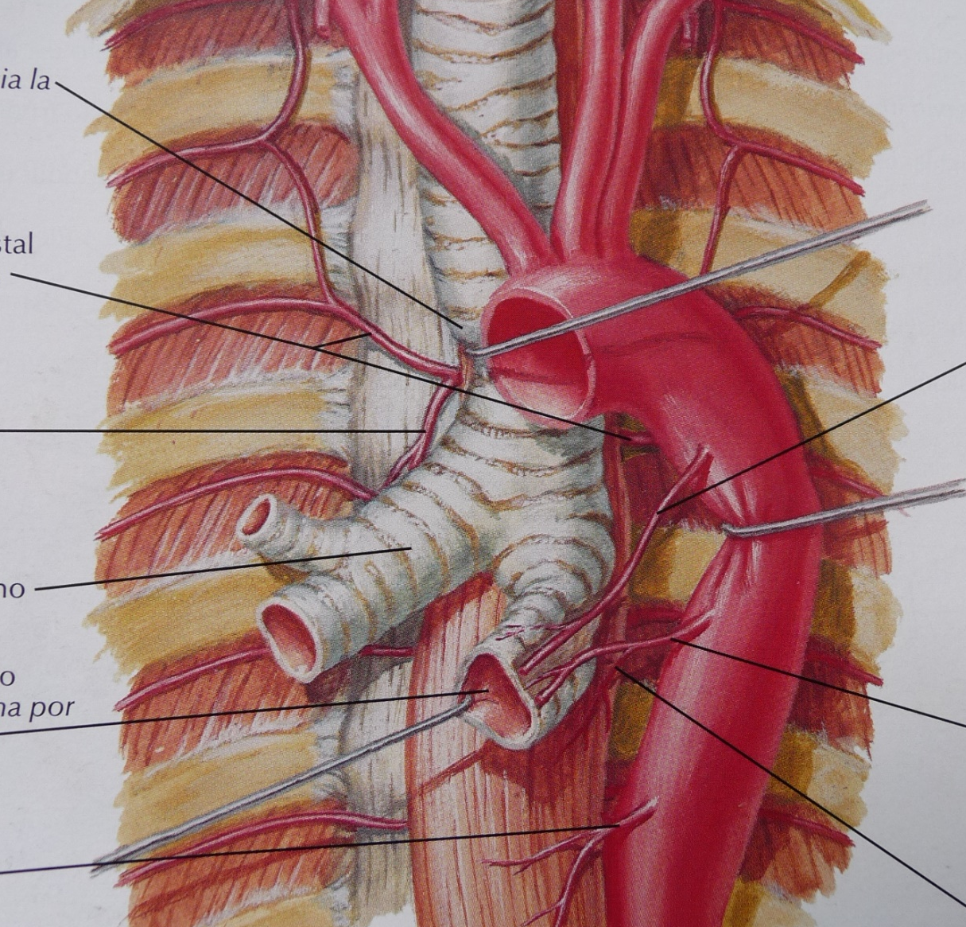
BRONQUIO
Anatomía normal: a derecha bifurcaciòn precoz
Liberar de adherencias
Arteria bronquial
Clamps
Ventilar
Sección con bisturí
Guarda griega,
corrido atrás
Punto en U ?
Vicryl o nylon

Slide 23
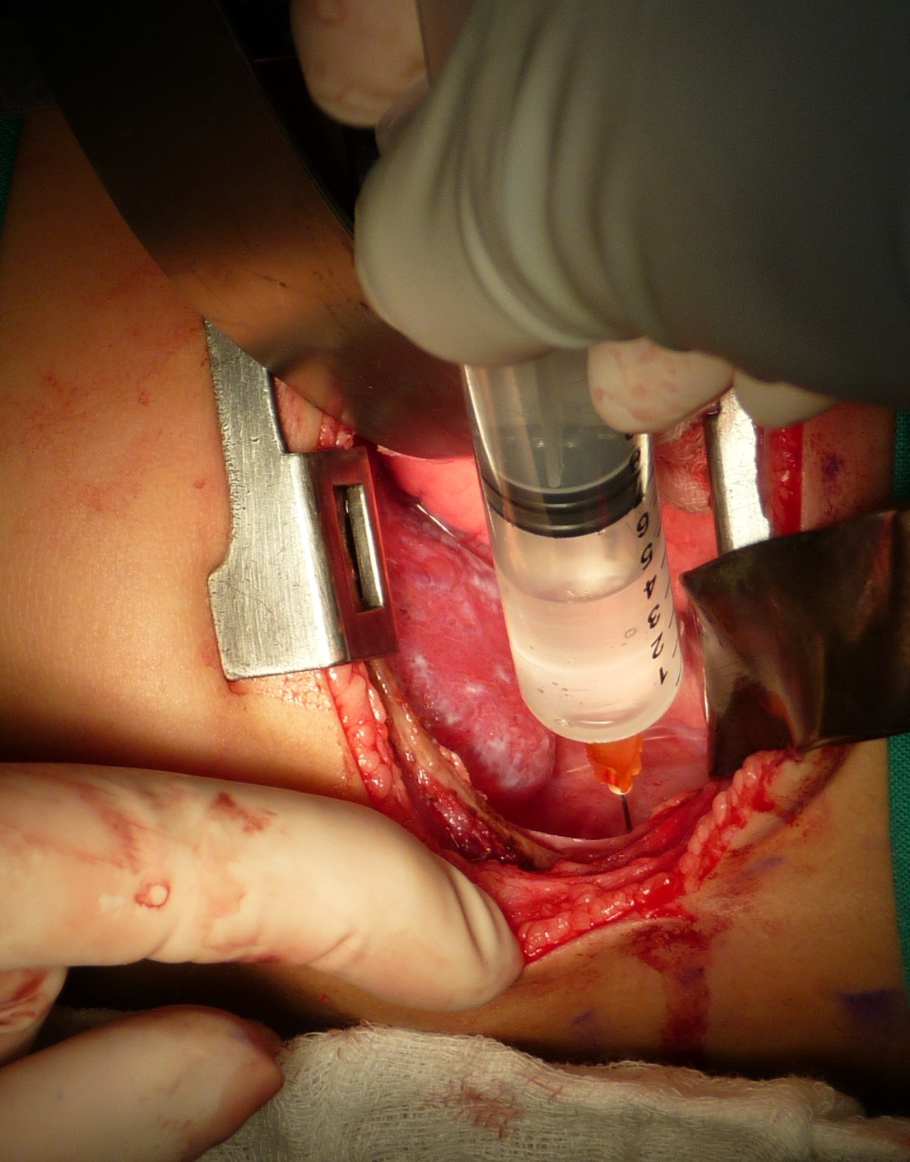
QUÉ FALTA ?
?
Quedó colgando?
Pieza a biopsia
Solución fisiológica: aseo y prueba de agua P.V.A. 30 mmHg
Sutura filtraciones
Revisión hemostasia
Pleurice el muñón
Recuento gasas y compresas
Drenaje pleural
Bloqueo intercostal
Cierre toracotomía

Slide 24
CIERRE TORACOTOMÍA
Saque el rollo
Pericostales con vicryl 0 o 2-0
Intercostales vicryl 4-0
Serrato, dorsal ancho vicryl 3-0
Fascia torácica, celular vicryl 3 o 4-0
Sutura intradérmica
Arsenalera y 1 cirujano
se mantienen estéril
Funciona el drenaje ?

Slide 25
SEGMENTECTOMIA PULMONAR
Arteria, bronquio, vena y parénquima
Uso de suturas mecánicas
Sutura engarzada del parénquima
Aerostasia?
Queda pulmón enfermo?

Slide 26
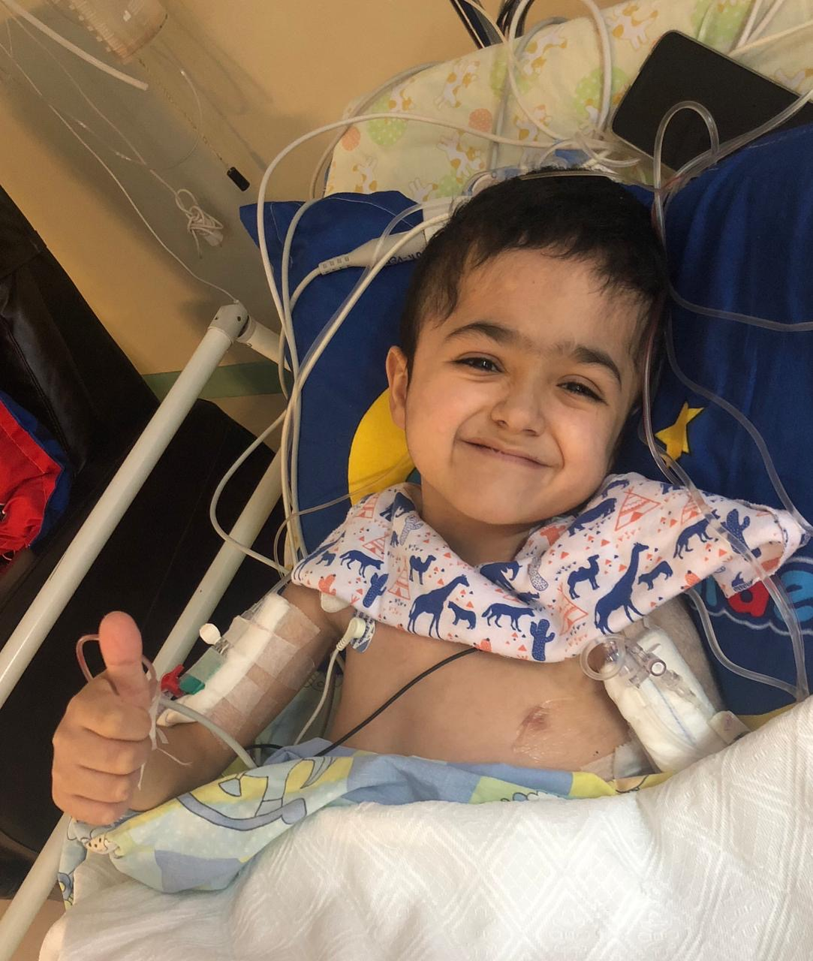
NEUMONECTOMÍA
Arteria, vena, bronquio
Cavidad residual ?
Con o sin drenaje?

Slide 27
Problemas?
Toracotomía quedó alta
Secuestro no diagnosticado?
Hemorragia intraoperatoria?
NO PIERDA LA CALMA
PIDA Y ACEPTE AYUDA

Slide 29
BIOPSIA PULMONAR
Abierta, toracotomía mínima
Video asistida
V.T.C.
Qué quiero biopsiar ?

Slide 30
considere

Slide 31
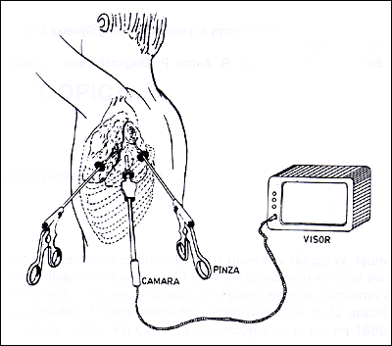
POSICIÓN
Tubo endotraqueal de doble lumen
Decúbito lateral
Protección zonas de apoyo
Fijar con tela
Posición del monitor
Dónde entra el stappler

Slide 32
LOBECTOMIA PULMONAR POR V.T.C.
No tengo experiencia, “N”
Uso de clips y suturas mecánicas
Problemas de espacio en niños
Nudos intracorpóreos
Dispone de Ligasure?
Vasos hasta 7 mm
Por dónde saco la pieza?

Slide 33
LOBECTOMIA PULMONAR POR V.T.C.
Primero empiema y otros
Videos y cursos
Modelos entrenamiento
Secuestro extralobar
Lóbulos inferiores
No infectados
Sea crítico y veraz

Slide 34
CIRUJANO CALIFICADO ?
Conocer la anatomía y fisiología pulmonar
Repase antes de la cirugía
Capacítese
Cardiocirugía
Cirugía de tórax de adulto
En lo posible con otro cirujano calificado
Invíteme!

Slide 35
CIRUJANO CALIFICADO
Dr. Gustavo Aldunate Noel
Maestro Sociedad Chilena de Cirugía Pediátrica

Slide 36
Gracias

